Slide 1
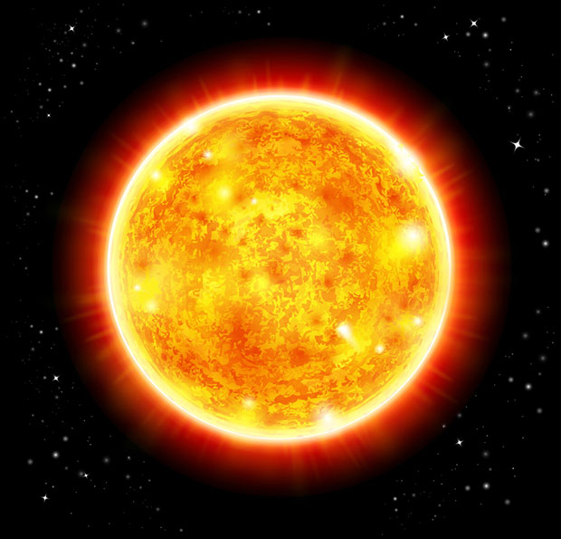
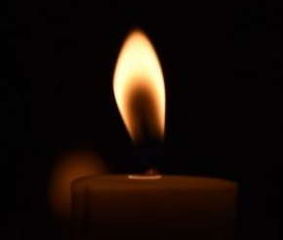
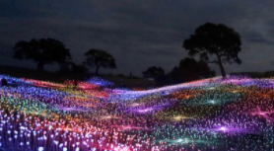
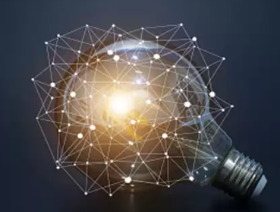
O SVETLOBI – 1. ura
ŠIRJENJE SVETLOBE IN SVETILA
– 2. ura

Slide 2
Zakaj vidimo?
Ko se ozremo okoli sebe, vidimo pisan svet okoli nas. To nam omogočajo naše oči, ki delujejo kot sprejemnik svetlobe.
Telesa v naši okolici zaznamo, če so osvetljena.
Vpadla svetloba se od njih odbije v vse smeri in del te svetlobe zadene tudi naše oko.

Slide 3
Svetila
Osvetljenost naše okolice omogoča posebna vrsta teles, ki sama oddajajo svetlobo. Imenujemo jih svetila.
Poznamo:
Naravna svetila (zvezde, blisk, kresnička, žareča telesa,…)
Umetna svetila (žarnica, sveča, petrolejka…)

Slide 4
SVETLOBA NOSI ENERGIJO IN SPOROČILA
Sonce oddaja energijo in toploto
Ljudje prejemamo toploto
Svetila oddajajo svetlobo in toploto …

Slide 5
Kako se širi svetloba?
Svetloba se širi premočrtno.
Svetlobni žarek je nekaj takega, kot je v geometriji premica. Je neomejen in raven. To je tanek svetlobni curek.
Svetlobni snop je širok svetlobni curek.

Slide 6
SENCA
Za nastanek sence potrebujemo vir svetlobe in oviro.
Svetloba se širi oziroma potuje po prostoru. Povedano drugače, ko prižgemo luč, je svetlo povsod. Vendar ko svetloba naleti na oviro, ne more skozi.
Za oviro nastane senca.
Če je vir svetlobe točkast, mečejo predmeti ostro omejeno senco. Če je vir razsežen ali pa jih je več, se pokaže poleg sence še polsenca.

Slide 7
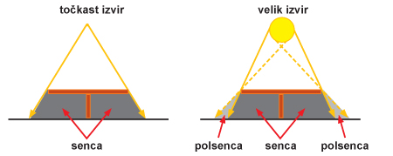
Nastanek sence in polsence

Slide 8
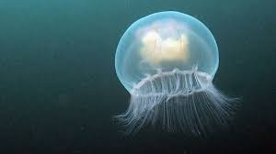
Prozorno, prosojno in neprozorno telo
Nekatera telesa, na primer steklena, prepuščajo večino svetlobe. Pravimo, da so prozorna.
Če telo svetlobe ne prepušča, je neprozorno.
Nekatere snovi pa prepuščajo le del vpadle svetlobe. Pravimo, da so prosojne.

Slide 9
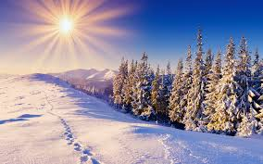
Nevarnosti svetlobe
prekomerno sončenje – opekline
huda obolenja kože
ireverzibilne poškodbe tkiva
poškodbe delov telesa
slepota

Slide 10
Domača naloga
V zvezek si zapiši, zakaj je laserska svetloba nevarnejša od drugih.

